Slide 1


Slide 2



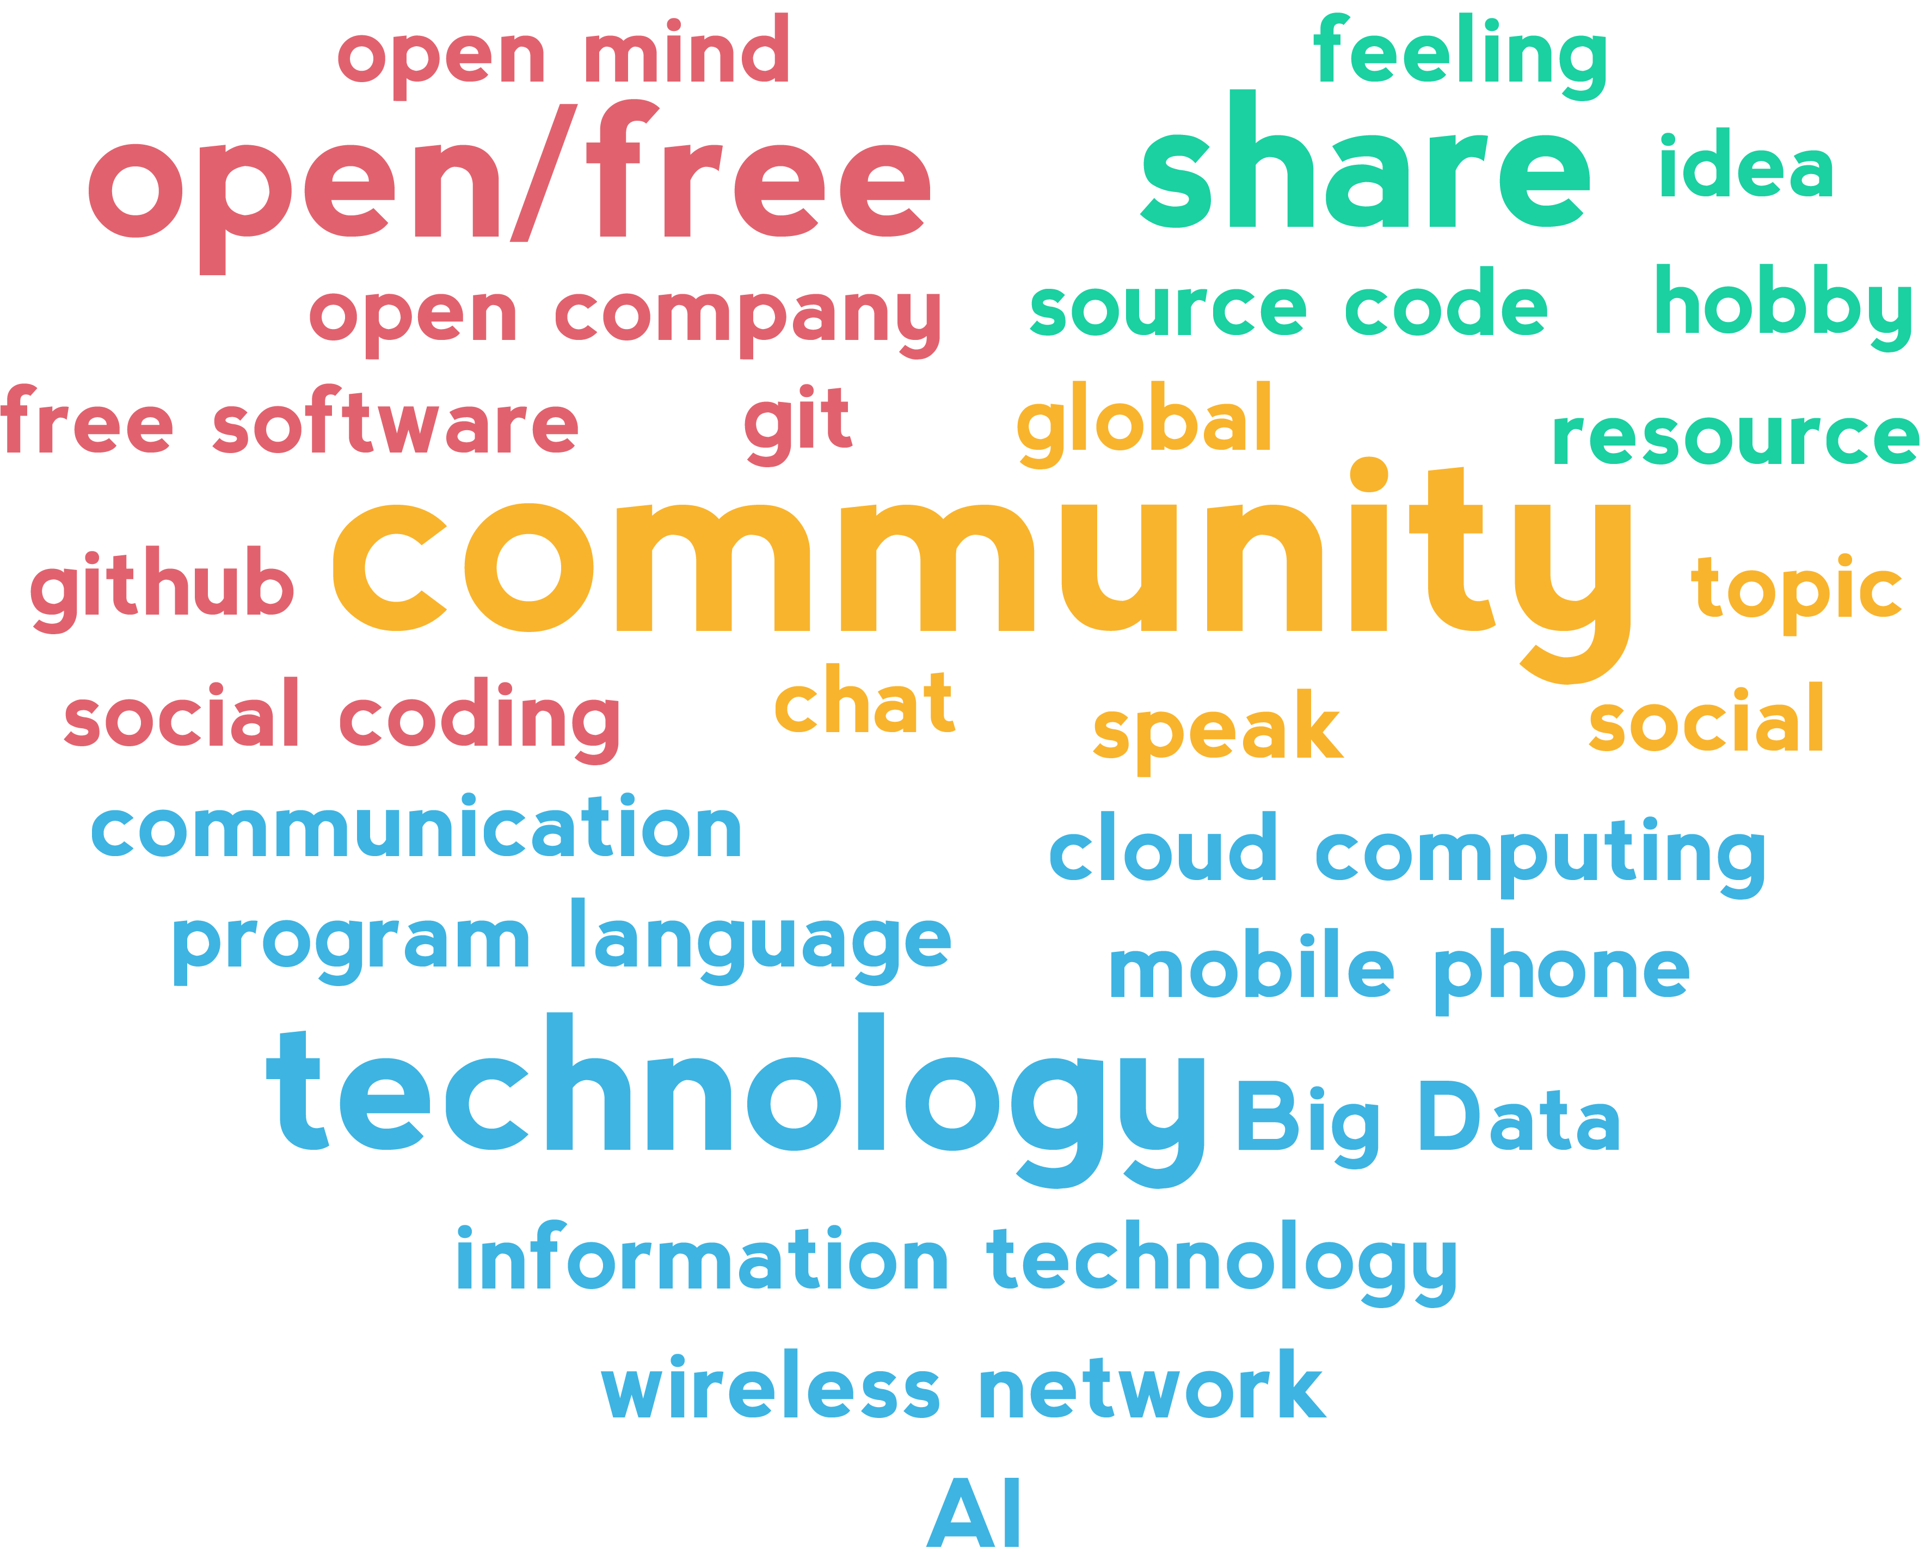
T3出行构建数据湖上低延迟
数据管道的实践

Slide 3
目录
一、T3出行数据湖架构介绍
二、数据湖框架Hudi简介
三、湖上低延迟Pipeline高效调度与加工的实践

Slide 4
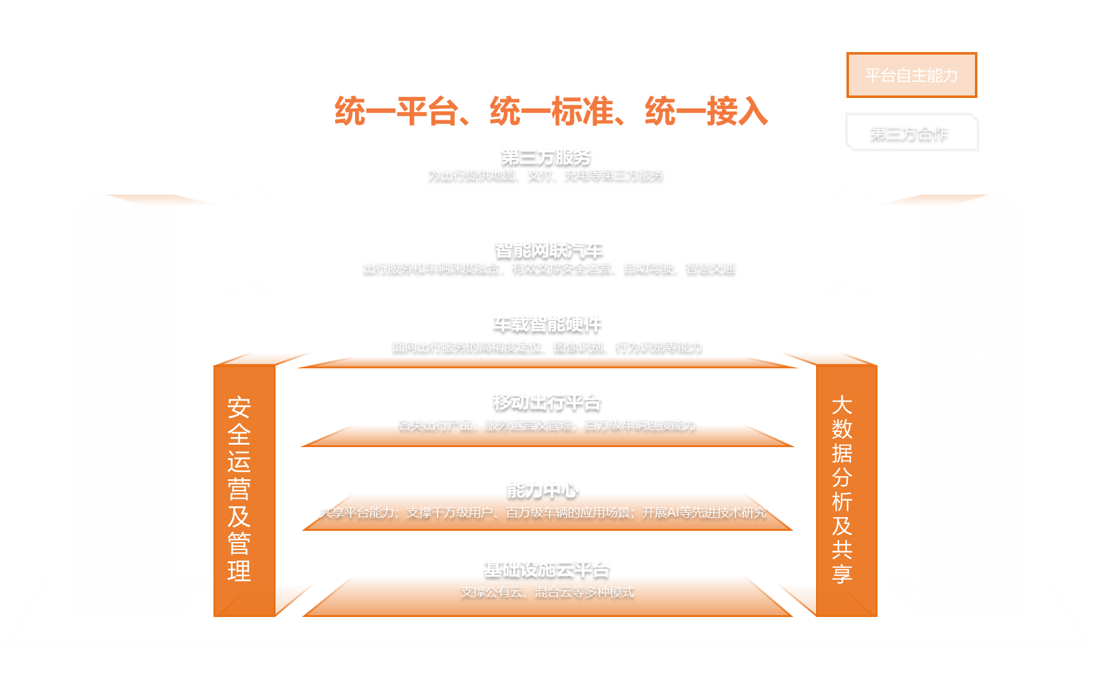
T3出行:全国首家基于车联网的出行平台
Notes:
自主研发加合作共赢的生态模式
车载智能硬件 承上启下

Slide 5

数据湖支撑T3智慧出行
人
Driver
车
Vehicle
路
Road
云
Cloud
数据采集
背调数据
人脸数据
交易数据
行为数据
驾驶数据
……
车况数据
行驶数据
能耗数据
事故数据
故障数据
……
路况数据
环境数据
轨迹数据
POI数据
异常数据
……
风控数据
运力数据
交易数据
城市数据
用户数据
……
应用场景
安全管理
司机管理
UBI保险
驾驶模式研究
……
运力调度
主动维修
产品改进
运营定制车设计
……
地图绘制
实时路况
安全管理
市政管理
……
智能调度
智能决策
智能营销
客户体验
……
Notes:
约10家城市 近800万用户 日均40w+

Slide 6
什么是数据湖？
AWS的定义：
A data lake is a centralized repository that allows you to store all your structured and unstructured data at any scale. You can store your data as-is, without having to first structure the data, and run different types of analytics—from dashboards and visualizations to big data processing, real-time analytics, and machine learning to guide better decisions.
数据湖是一个集中式的存储库，允许您以任意规模存储所有结构化和非结构化数据。您可以按原样存储数据（无需先对数据进行结构化处理），并运行不同类型的分析 – 从控制面板和可视化到大数据处理、实时分析和机器学习，以指导做出更好的决策。

Slide 7
为什么传统的Hadoop数仓无法满足需求
订单支付率
超长的业务闭环窗口
冷热数据随机更新，无法识别
多级更新，链路长，成本高
支付长尾：下次出行前支付！
时间

Slide 8
长尾更新引发冷数据频繁与级联更新
冷数据在归档区，慢速I/O设备
性能差!
Update
Update
Update
T3 Trips Store
Raw table
ETL Table A
ETL Table B
New Files
引发长链路的级联I/O!
Unaffected Files
Updated Files

Slide 9















T3数据湖整体技术架构图
多元计算
计算层
资源管理
YARN
编排加速
存储格式
存储层
数据湖存储
Aliyun OSS
Notes:
约10家城市 近800万用户 日均40w+

Slide 10
目录
一、T3出行数据湖架构介绍
二、数据湖框架Hudi简介
三、湖上低延迟Pipeline高效调度与加工的实践

Slide 11




Apache Hudi框架简介
Hadoop Upserts Deletes and Incrementals
管理DFS/云上超大规模(上百PB)分析数据集
支持插入、更新、删除的增量数据湖处理框架
2019年1月加入Apache孵化器，2020年5月毕业为TLP
对所有云服务(AWS/Tencent Cloud/Aliyun)都开箱即用
已在Uber线上稳定运行近4年
事务性(ACID)
增量处理
存储管理
时间旅行

Slide 12
Hudi 插件化的架构
Spark
Spark
Hudi数据集
Pluggable Index
(Bloom/HBase)
读优化
COW
Flink
Presto
Pluggable
Data format
(Avro, Parquet)
增量
Java
写入
读取
Hive
Timeline
Metadata
Python
MOR
Impala
快照
存储类型
查询/视图
Pluggable Storage(HDFS, OSS, S3)

Slide 13
Hudi 存储模式与视图
存储模式 | 支持的查询 | 特点
Copy On Write | 快照查询，增量查询 | Read Heavy 侧重于低延迟的查询 列式Parquet数据文件
Merge On Read | 读优化查询，增量查询，快照查询 | Write Heavy 侧重于快速的数据摄入 列式Parquet数据文件 行式Avro增量文件
查询引擎 | 快照查询 | 增量查询 | 读优化查询
Hive | Y | Y | -
Spark SQL | Y | Y | -
Spark Datasource | Y | Y | -
Presto | Y | N | -
Impala | Y | N | -
Hive | Y | Y | Y
Spark SQL | Y | Y | Y
Spark Datasource | N | N | Y
Presto | N | N | Y
Impala | N | N | Y

Slide 14

索引+增量查询解决冷数据频繁与级联更新
Incremental query
Incremental query
Update
Update
Update
T3 Trips Store
Raw table
ETL Table A
ETL Table B
New Files
Unaffected Files
Updated Files
Delta Files

Slide 15
目录
一、T3出行数据湖架构介绍
二、数据湖框架Hudi简介
三、湖上低延迟Pipeline高效调度与加工的实践

Slide 16






T3出行如何在数据湖上进行准实时分析
调度加工
流式消费
流式生产
查询分析
低延迟的数据摄入
Hudi与Spark解耦
支持Flink引擎流式写入
高效快速的数据加工
写commit通知
调度集成
低延迟的交互式查询分析
Zeppelin集成
Alluxio加速

Slide 17



Hudi 与 Dolphin Scheduler 集成
Trigger
write committed callback
Timeline
commit(c)
c1
c2
c3

Slide 18
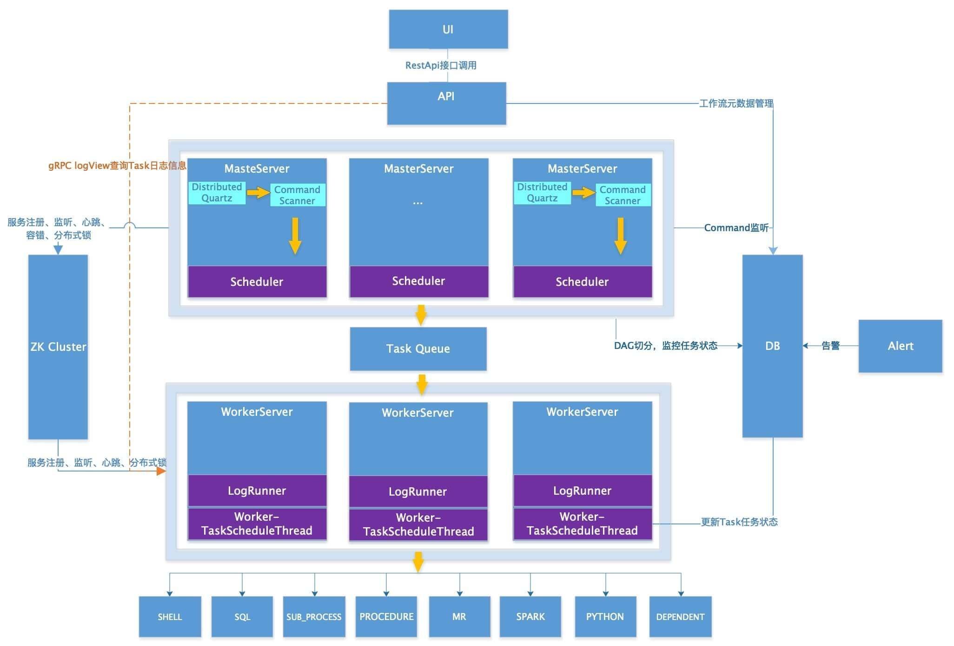
Dolphin Scheduler简介
Apache Dolphin Scheduler是一个分布式去中心化、易扩展的可视化DAG工作流调度系统，致力于解决数据处理流程中
错综复杂的依赖关系，使调度系统在数据处理流程中开箱即用且易于拓展。其主要特性如下：
通过拖拽任务绘制工作流DAG
任务支持动态暂停/停止/恢复操作
支持失败重试/告警、容错、补数等操作
支持全局参数及节点自定义参数设置
支持集群HA，集群去中心化
支持运行历史树形/甘特图展示
丰富的任务类型支持

Slide 19
工作流调度系统选型-Why Dolphin Scheduler?
目前在业界应用较多的工作流调度系统包括Oozie、Azkaban、Airflow以及Dolphin Scheduler等。
从高可用、易用性、社区活跃度、可拓展性、与Hadoop生态圈集成以及维护成本几个维度进行了调研对比：
DAG调度系统对比表
Oozie Azkaban Airflow Dolphin Scheduler
高可用 是 是 是 是
易用性 一般 较好 较好 好
社区活跃度 中 中 活跃 近期活跃
可扩展性 一般 高 一般 高
hadoop集成 深入 一般 一般 深入
维护代价 高 中 中 低

Slide 20
T3内部EScheduler向DScheduler的演进
Easy Scheduler：Dolphin Scheduler成为Apache孵化器项目前的早期开源版本
T3内部工作流调度系统的使用情况
Easy Scheduler在T3主要面向服务于传统数仓业务，使用场景以定时处理批任务为主
Dolphin Scheduler在T3负责大数据平台侧业务
T3为何将调度框架由EScheduler向DScheduler演进
DScheduler较EScheduler调度性能更优，功能特性更丰富
DScheduler与平台业务匹配度更高，并兼容传统数仓对于EScheduler的场景需求
DScheduler维护成本比EScheduler低得多

Slide 21

DScheduler较EScheduler调度性能更优
Dolphin Scheduler最近发布的1.3.2 版本，性能较Easy Scheduler有2~3倍的提升，主要体现在调度策略、执行效率、单位时间吞吐、堆积处理等几个核心性能指标上。
performance
30+ new feature
30+ improvement & enhancement
60+ bug fix
release
1.1.0
1.2.1
1.3
1.3.2

Slide 22
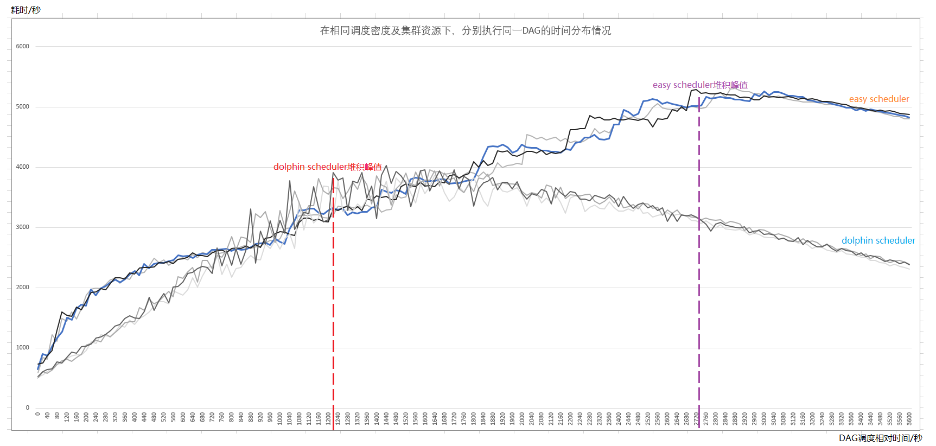
性能压测对比
调度密度：调度周期为1h，工作流每隔20秒调度一次
集群非调度时间内处于空闲状态，状态基本一致；在调度周期内只有工作流内的任务在耗用资源

Slide 23

EScheduler 架构中的不足
Master将任务信息存放到 zk中，由Worker通过分布式锁的方式去消费任务队列，延迟了任务开始执行的时间(经历了1-2-3)。
在Easy Scheduler实现架构中，任务队列基于 Zookeeper实现
Master没有真正意义上地去管理；
Worker却做了许多不必承担的工作
1
2
3
为保证性能，zk的数据节点无法存储执行任务所需的全部信息。因而worker需要操作数据库去获取相关信息，增加了数据库的负担。

Slide 24
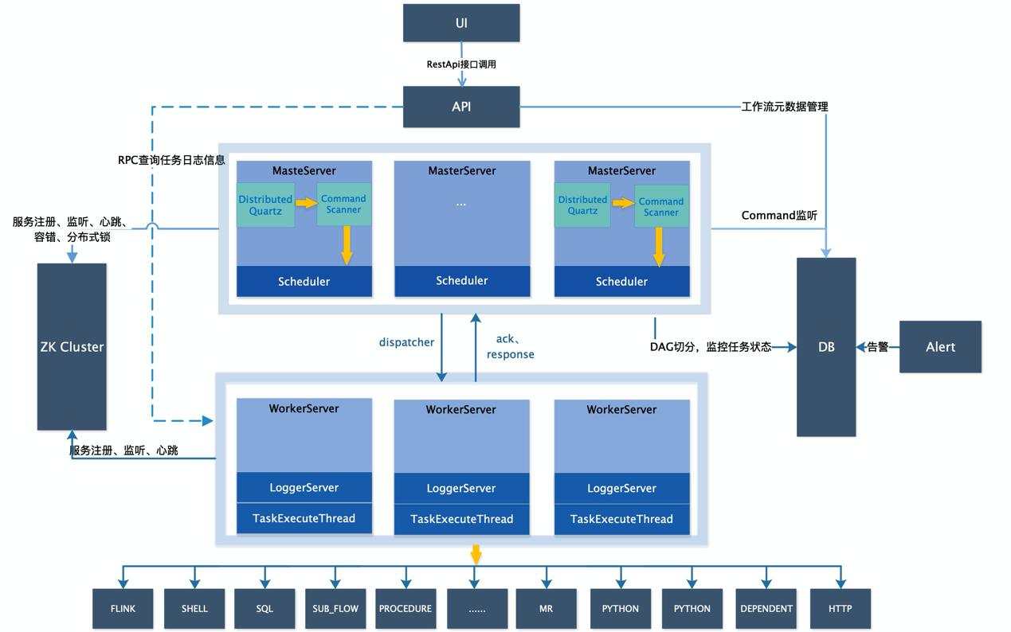
DScheduler 对架构的调整
在Dolphin Scheduler中，
移除Zookeeper任务队列
Master 在原有职能的基础上，使用配置的任务分发策略直接将任务发送到目标Worker节点去执行，同时负责监控及更新任务状态。
Master承担了管理者应尽的事务，释放Worker让其只专注于任务的执行
Worker只保留报活机制。性能优化的核心是去除了Worker节点的 zk 拉取任务操作和全部数据库相关操作。

Slide 25
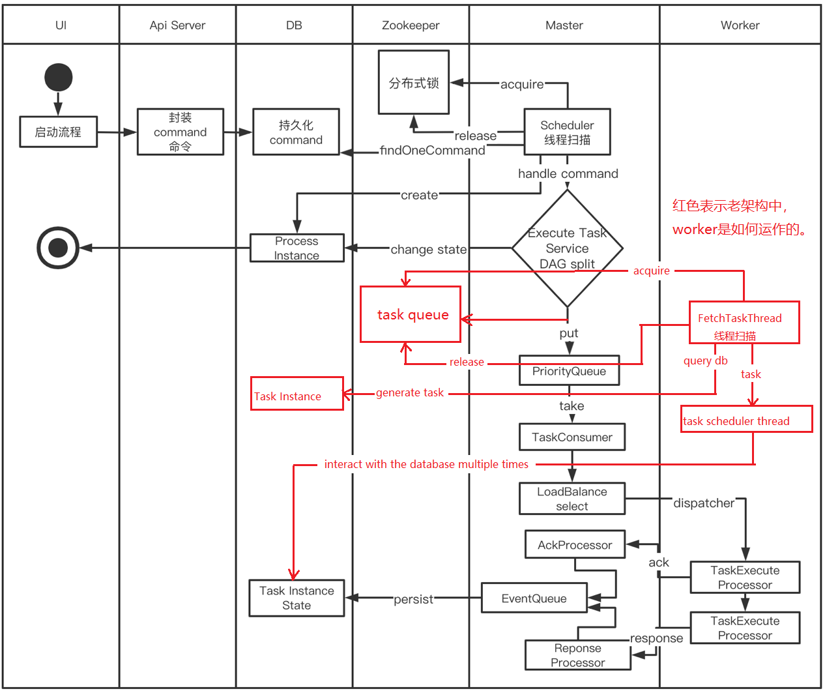
EScheduler与DScheduler系统运作的差异
在Dolphin Scheduler新架构(黑线)中Master职能更加丰富，Worker则更加专注于执行。
在Easy Scheduler中Worker不仅要主动“揽活”，还要负责“善后”工作。
任务的执行状态要通过访问数据库才能获得，对于那些任务复杂的工作流来说，时效性，任务吞吐，数据库压力都会成为调度性能的瓶颈。

Slide 26
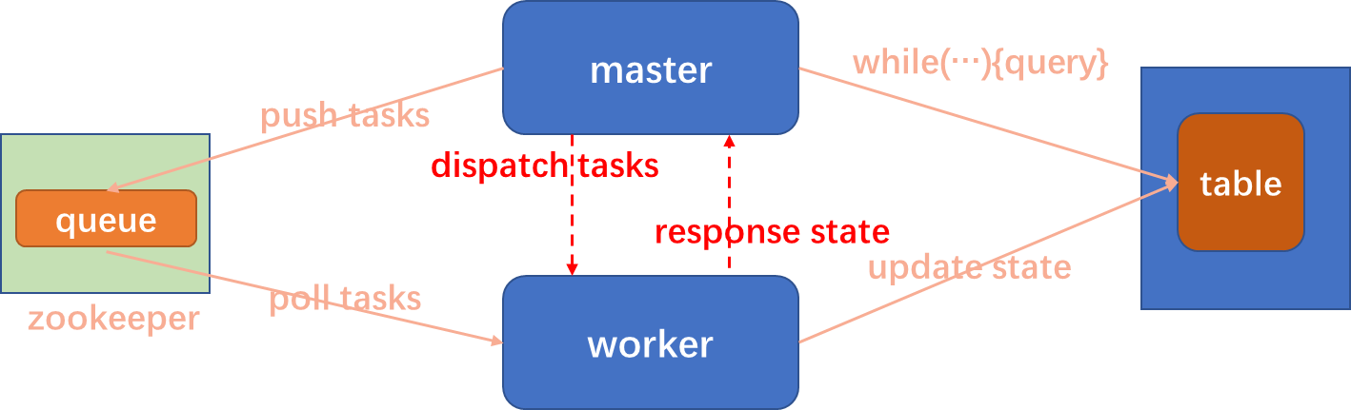
DScheduler提升细节-Netty的引入
在Easy Scheduler架构中，由于Master与Worker间没有直接交互的渠道，因而使得Master的职能比较单一，同时降低了Worker的执行效率；两者通过第三方系统“曲线”通信带来的弊端是：耗费了大量时间与资源在数据库与ZooKeeper
的操作上，牺牲性能以保障系统能够运作，这种过度使用底层组件的方式也为集群及调度自身的稳定埋下了隐患。

Slide 27
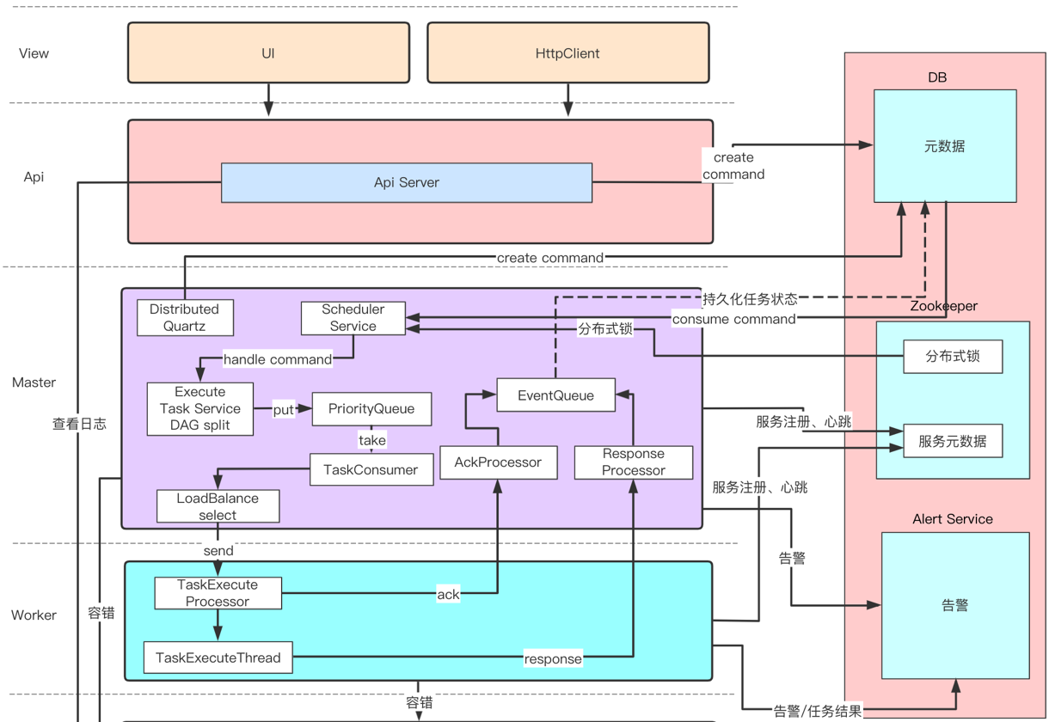
Netty实现了Master与Worker的直接通信
架构调整后的Dolphin Scheduler引入Netty基于其事件驱动来实现Master与Worker的通信。
Master与Worker间的通信信息被封装成不同的Event实例，由master的EventQueue统一管理。
Event实例在pipeline中流转，master与worker在各自的netty服务端与客户端之间完成了直接通信。

Slide 28
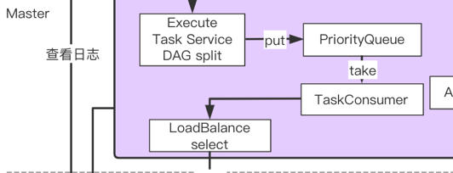
DScheduler提升细节-Balance机制
在Easy Scheduler中Worker的使用率与负载率难以均衡：
Master只负责工作流的拆分，无法管控任务如何分发；
Worker通过非公平锁的方式从zk的任务队列中竞争拉取任务，无法合理分配
为此Dolphin Scheduler提供了三种任务分配策略：随机，轮询和资源线性加权。
随机分发策略与非公平锁竞争类似；
轮询分发策略只能保证使用率与负载率的均衡；
资源线性加权根据cpu，内存及load Average加权计算出
各worker负荷指标，择优分发
线性加权是Dolphin Scheduler默认的分发策略，计算密集型或者内存紧吃的任务不会轻易得再由负荷较高的Worker去执行了。

Slide 29
DScheduler提升细节-易用性提升
除了性能方面，社区也一直致力于易用性的提升，使调度对运维人员及业务开发人员更加亲和友好。
支持 K8s：DolphinScheduler 支持 K8s 部署；
简化配置：分离 install.sh 中的参数配置和集群部署配置，install.sh 仅供集群部署，集群参数配置文件抽取到 conf/config/install_config.conf 中；
工作流布局优化：提供一键美化工作流DAG功能，这对于通过http client与调度交互时非常实用。开发人员只需要关注DAG中的依赖关系即可，坐标信息，连接信息交给格式化工具来处理。

Slide 30
T3对Dolphin Scheduler做了哪些调整
在充分利用DScheduler原生功能特性的基础上，基于平台与业务的赋能驱动，T3对DScheduler进行了大量嵌入式开发，目的是：
解决调度嵌入平台时遇到的兼容性问题，同时提供插件化所需的接口规范
提供定制化任务类型的支持与现有任务类型的拓展
特定场景下原生调度模式的适配及重构
数仓业务由EScheduler向DScheduler升级的版本兼容性问题
升级
拓展
私有
特性
兼容性
适配
开放性
接口

Slide 31




T3-Dscheduler 特性：调度场景拓展
提供http client用于平台内组件与DScheduler交互。多数情况下，平台内业务都倾向于通过消息触发的方式与调度进行交互，通过http client调度可以将核心功能完全释放到平台侧，对于上层业务来说甚至不感知调度的存在。
调度
平台
web-ui
http client
通过平台可以对调度上的任务进行CURD操作，以及状态信息及日志的查看

Slide 32
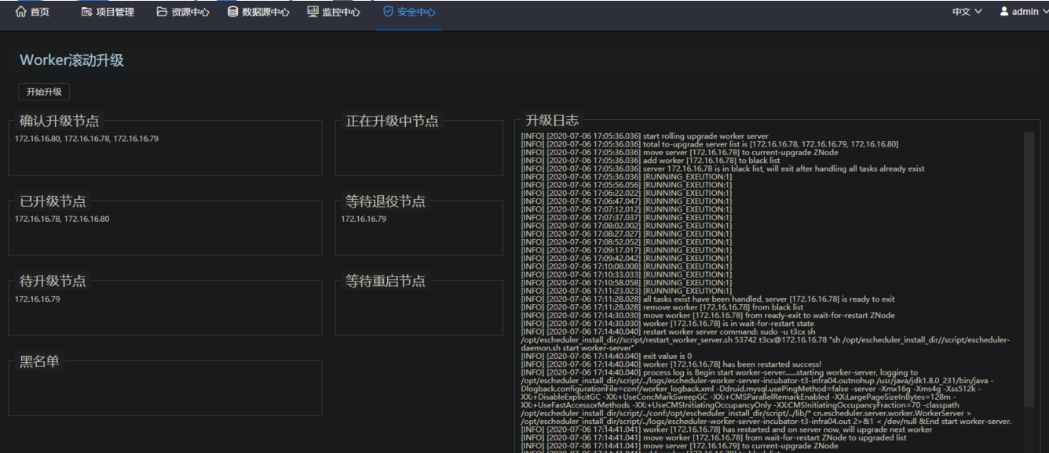
T3-DScheduler 特性：服务滚动升级
调度系统自适应平台最终体现在服务的变更，服务集成滚动升级是自适应的前提与低成本的保障。

Slide 33
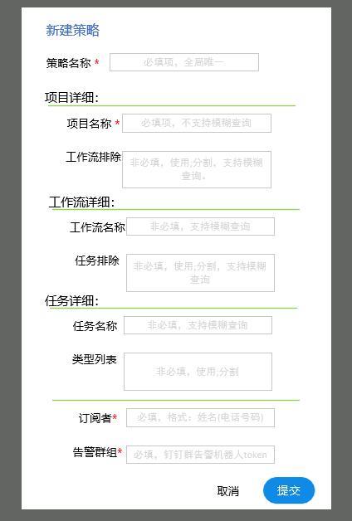
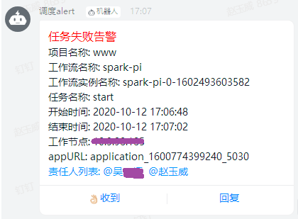
T3-DScheduler 特性：策略式通知管理
订阅式策略通知管理，细粒度的任务监控体系：
策略动态配置、启用与屏蔽
细粒度事件管理，避免通知时出现“羊群效应”
同一事件源一对多告警群组
同一群组内同一事件源单一触发

Slide 34
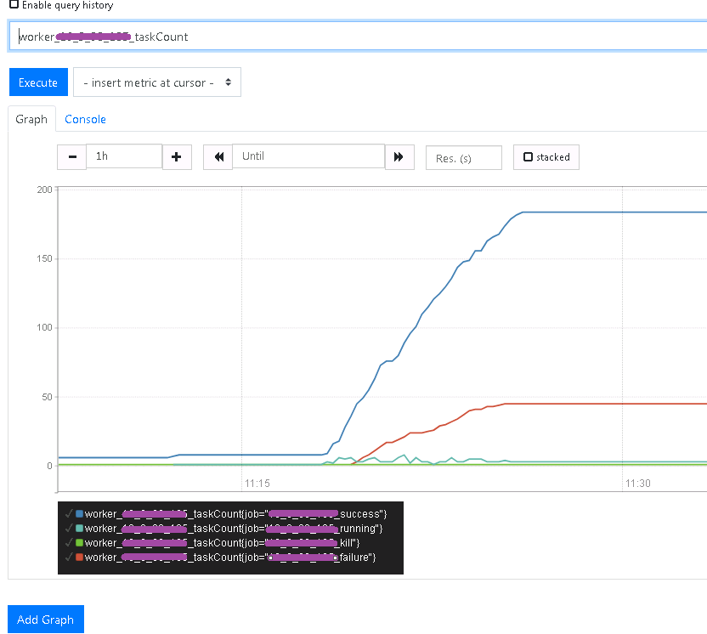
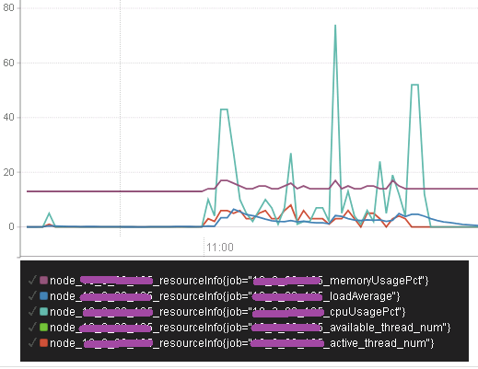
T3-DScheduler 特性：对接Prometheus
服务集成PushGateway完成指标推送
多维度展示统计类与趋势变化类指标
易拓展，支持指标定制化，动态生效

Slide 35
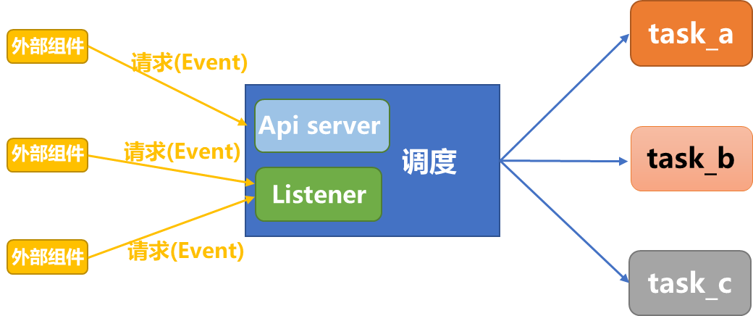
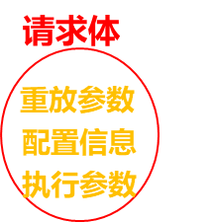
T3-DScheduler Doing：事件驱动调度模式
事件驱动调度：把不同系统的业务逻辑用事件关联起来，来驱动业务或者流程继续执行。
内部事件源：例如调度中一个工作流中的子任务节点，它是通过所有父节点执行完毕这个事件驱动触发的；
外部事件源：例如外部某个组件，当其激活后需要立即拉起任务，获取数据以提供服务，”激活”就是事件
事件重放：对于外部事件源，事件驱动只需要业务方抛出事件即可（异步任务调度除外），调度则应该负责持久化该事件以具备重放能力。
解决方案：配置定时任务轮询捕获外部事件源虽然可行，但调度使用监听来驱动事件无疑更节约资源，任务触发实时性更高；并且事件中可以传递任务所须的参数，当调度监听到事件后解析参数然后组装成对应的任务，调度执行。

Slide 36
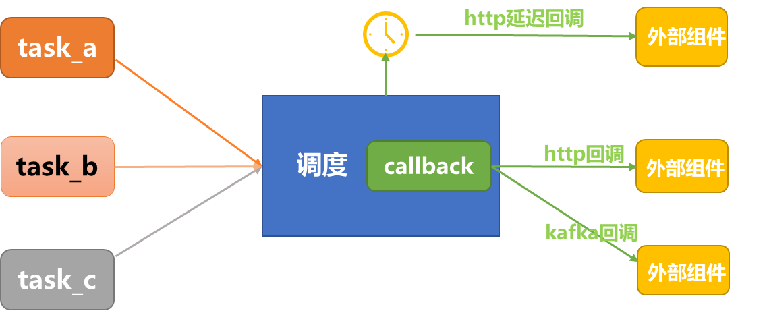
T3-DScheduler Doing：异步回调调度模式
异步任务调度：核心是提供结果回调功能。
使用场景：调度上某个任务执行完成后，需要将这个消息传达到外部以推动第三方系统内业务的流转，必要时消息中需要携带第三方所需的配置参数，结果信息等
与事件驱动调度的区别：
该场景下，调度系统任务结束成为了外部事件源
调度系统不能只是简单地将事件抛出，还需兼顾延迟回调，回调失败重试，回调审计等功能
解决方案：对于回调的方式，可以参考hudi使用的http回调，或者Kafka回调。

Slide 37
T3-DScheduler Doing：策略式任务集成
当调度原生的任务类型无法满足业务线的个性需求时，需要不断地去适配，并且适配内容间鲜有共性，无法复用。对此，调度可以将差集内的任务执行策略交由业务自定义，自身负责策略模板的提供与执行策略的解析与管理。
task plugin x
差集
差集
原生
交集
原生
交集
Strategy Engine
task plugin n
业务
业务
task plugin a

Slide 38
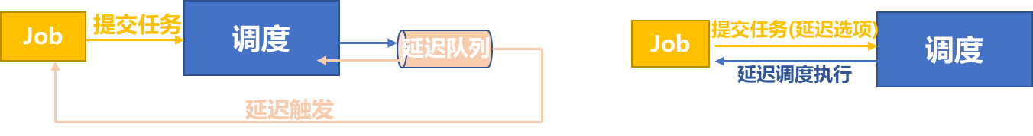
T3-DScheduler TODO：策略延迟调度
延迟任务调度：当任务提交后，在指定时间后延迟执行
类似场景：包括用户下单后，一定时间后未付款自动关闭订单；用户打车后，一定时间后自动评价等
常规方案与缺陷：扫描业务表，筛选出符合条件的数据对其进行操作，但存在扫描间隔影响任务延迟触发的精准性及可靠性等问题
改进措施：调度维护延迟队列或在任务配置参数中新增延迟选项，即可以保证延迟执行的精确性，同时也能发挥自身高可用，可重试，能告警，提供管理视图的优势

Slide 39
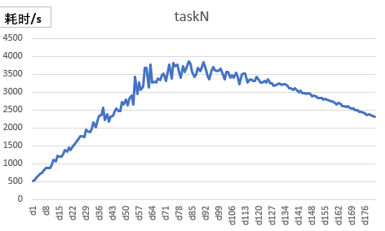
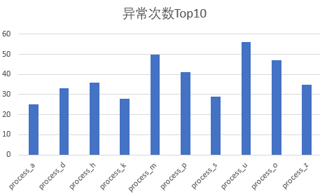
T3-DScheduler TODO：运维管理
提供指标概览页面单独的统计类运维概览页面，通过图表的形式展示任务相关的统计类指标据，例如：
近M天内执行时长的TopN实例或异常次数最多的TopN实例的柱状图；
可以标识数据量变化或调度负载变化的实例近M天运行时长的折线图；
提供SQL类图表生成器，可定制化

Slide 40
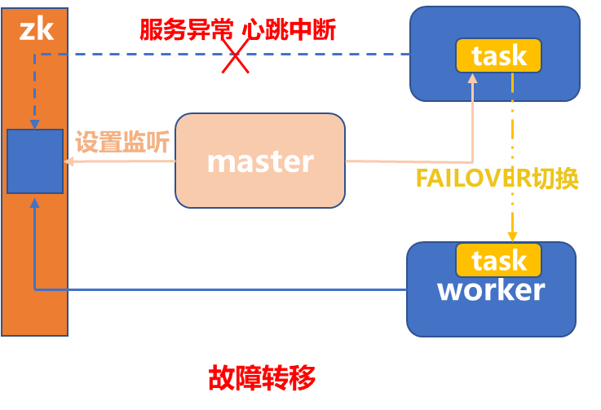
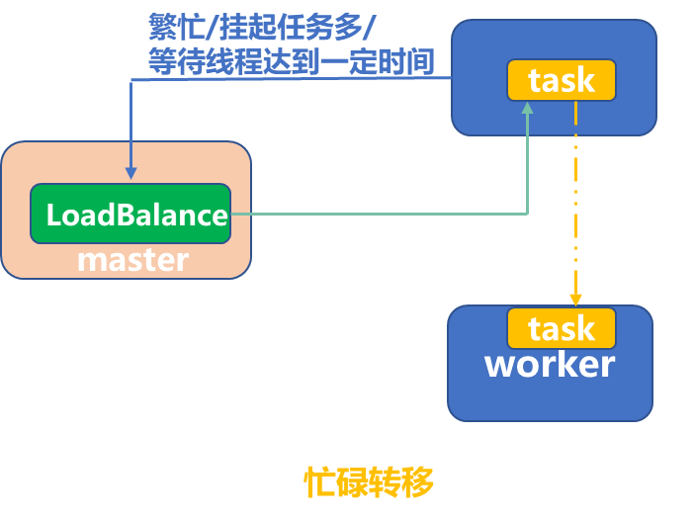
T3-DScheduler TODO：路由策略
故障转移：失败策略可选配置“故障转移”，工作节点故障后，自动failover切换到一台运行正常的工作点上重试
忙碌转移：增加等待策略，当任务处于WAITING状态达到一定时间，由管理节点重新分配 ，尝试将任务转移到相对空闲的工作节点

Slide 41
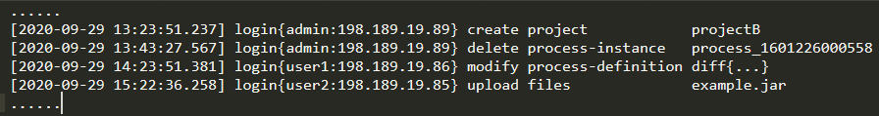
T3-DScheduler TODO：审计日志
按照”用户:IP”追踪并记录操作行为
应用场景：用于高危事件发生时回滚操作及定责回溯
格式示例：[time]—loginMsg—operation—item—detailInfo
日志示例：

Slide 42
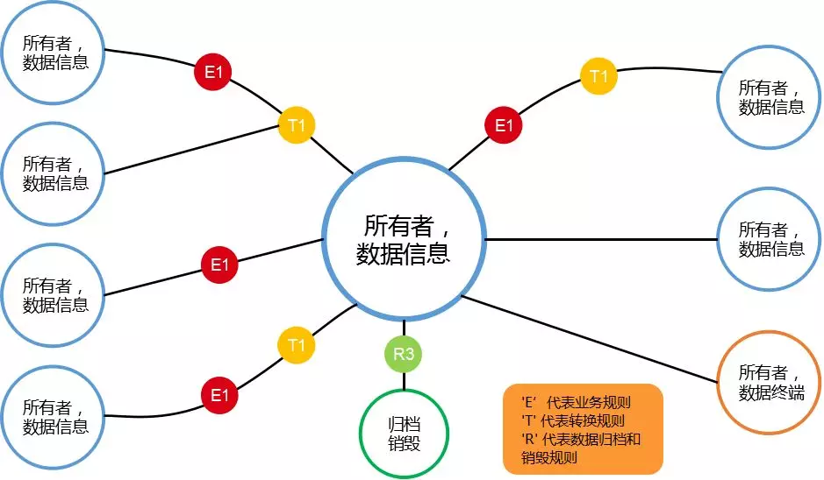
T3-DScheduler TODO：数据血缘
血缘关系管理：记录上下游数据资源编码，数据项编码和数据资源转换规则等数据血缘信息，动态更新
血缘关系分析：对数据资源进行数据流向分析和溯源分析，更进一步可以提供数据血缘图谱展示
血缘关系查询：支持按照数据类别、数据项和转换规则进行数据血缘查询
数据价值评估：通过数据血缘标出数据流转的引用/更新频次，展示各级数据的应用热度

Slide 43
T3-DScheduler TODO：调度客户端
状态管理：提供命令行，方便监管调度服务状态，提供统计信息
例如: scheduler restart worker-server; scheduler state 等
任务管理器：不同于http client的java客户端形式，通过客户端脚本作为环境变量，以shell命令的方式拓展平台与调度的交互方式
例如: scheduler submit ...; scheduler kill ...; scheduler rerun ... 等

Slide 44
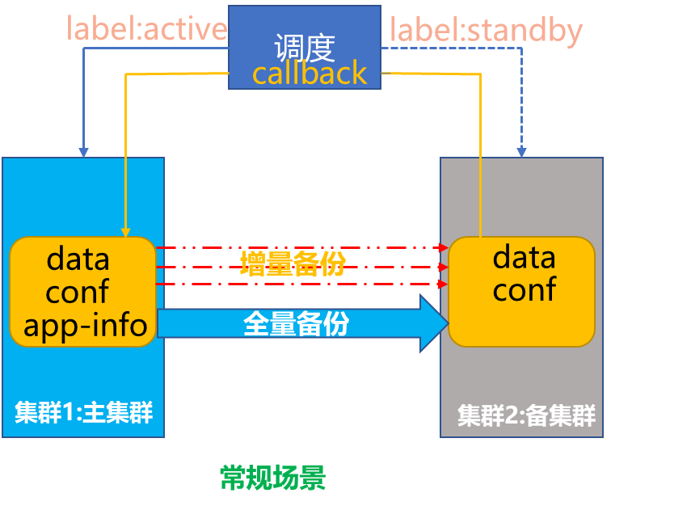
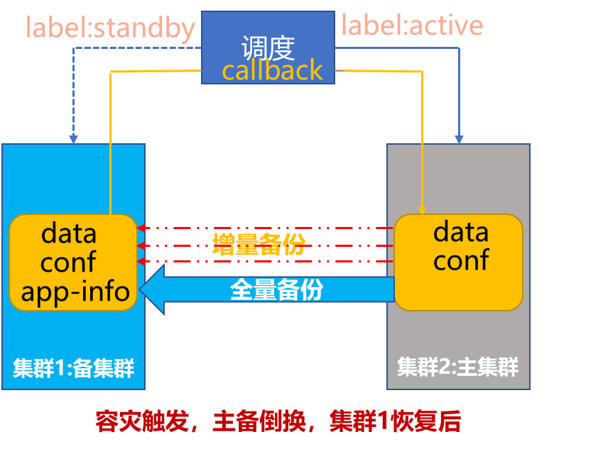
T3-DScheduler TODO：跨集群调度与容灾
跨集群调度：调度内服务通过标签的形式标识为不同集群组，提供类似agent的服务由一个ui页面统一管理。
容灾：在实现跨集群调度的基础上，主备集群容灾的全量与增量数据备份都可以通过调度定时完成，并通过调度提供的异步调度与事件通知机制来监管备份过程。

Slide 45
THE END
thank you

